Slide 1
chµo mõng C¸c em ĐẾN
tiết học
Môn: Chính tả
Lớp: 2

Slide 2
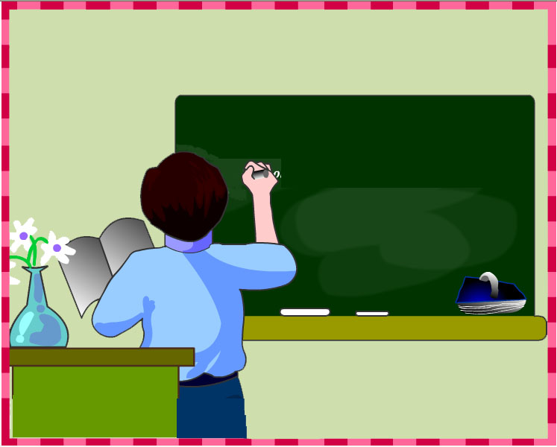
Thứ ngày tháng 4 năm 2020
Chính tả
KIEÅM TRA BAØI CUÕ
long lanh
nồng nàn
phước
lược
2

Slide 3
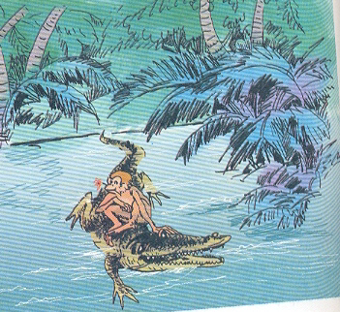
Thứ ngày tháng 4 năm 2020
Chính tả (Nghe – viết)
Quả tim khỉ
- Bạn là ai? Vì sao bạn khóc ?
- Tôi là Cá Sấu. Tôi khóc vì chả ai chơi với tôi.
Khỉ nghe vậy, mời Cá Sấu kết bạn.
Từ đó, ngày nào Cá Sấu cũng đến, ăn những hoa quả mà Khỉ hái cho.
- Những từ nào trong bài chính tả phải viết hoa? Vì sao?
- Tìm lời của Khỉ và Cá Sấu. Những lời nói ấy đặt sau dấu gì?

Slide 4
Thứ ngày tháng 4 năm 2020
Chính tả ( Nghe – viết)
Quả tim khỉ
Luyện viết đúng
Cá Sấu
oa
qu
S
k
ạn
kết bạn
hoa quả

Slide 5
Thứ ngày tháng 4 năm 2020
Chính tả ( Nghe – viết)
Quả tim khỉ
- Bạn là ai? Vì sao bạn khóc?
- Tôi là Cá Sấu. Tôi khóc vì chả ai chơi với tôi.
Khỉ nghe vậy, mời Cá Sấu kết bạn.
Từ đó, ngày nào Cá Sấu cũng đến, ăn những hoa
quả mà Khỉ hái cho.

Slide 6
Thứ ngày tháng 4 năm 2020
Chính tả ( Nghe – viết)
Quả tim khỉ
- Bạn là ai? Vì sao bạn khóc?
- Tôi là Cá Sấu. Tôi khóc vì chả ai chơi
với tôi.
Khỉ nghe vậy, mời Cá Sấu kết bạn.
Từ đó, ngày nào Cá Sấu cũng đến, ăn
những hoa quả mà Khỉ hái cho.

Slide 7
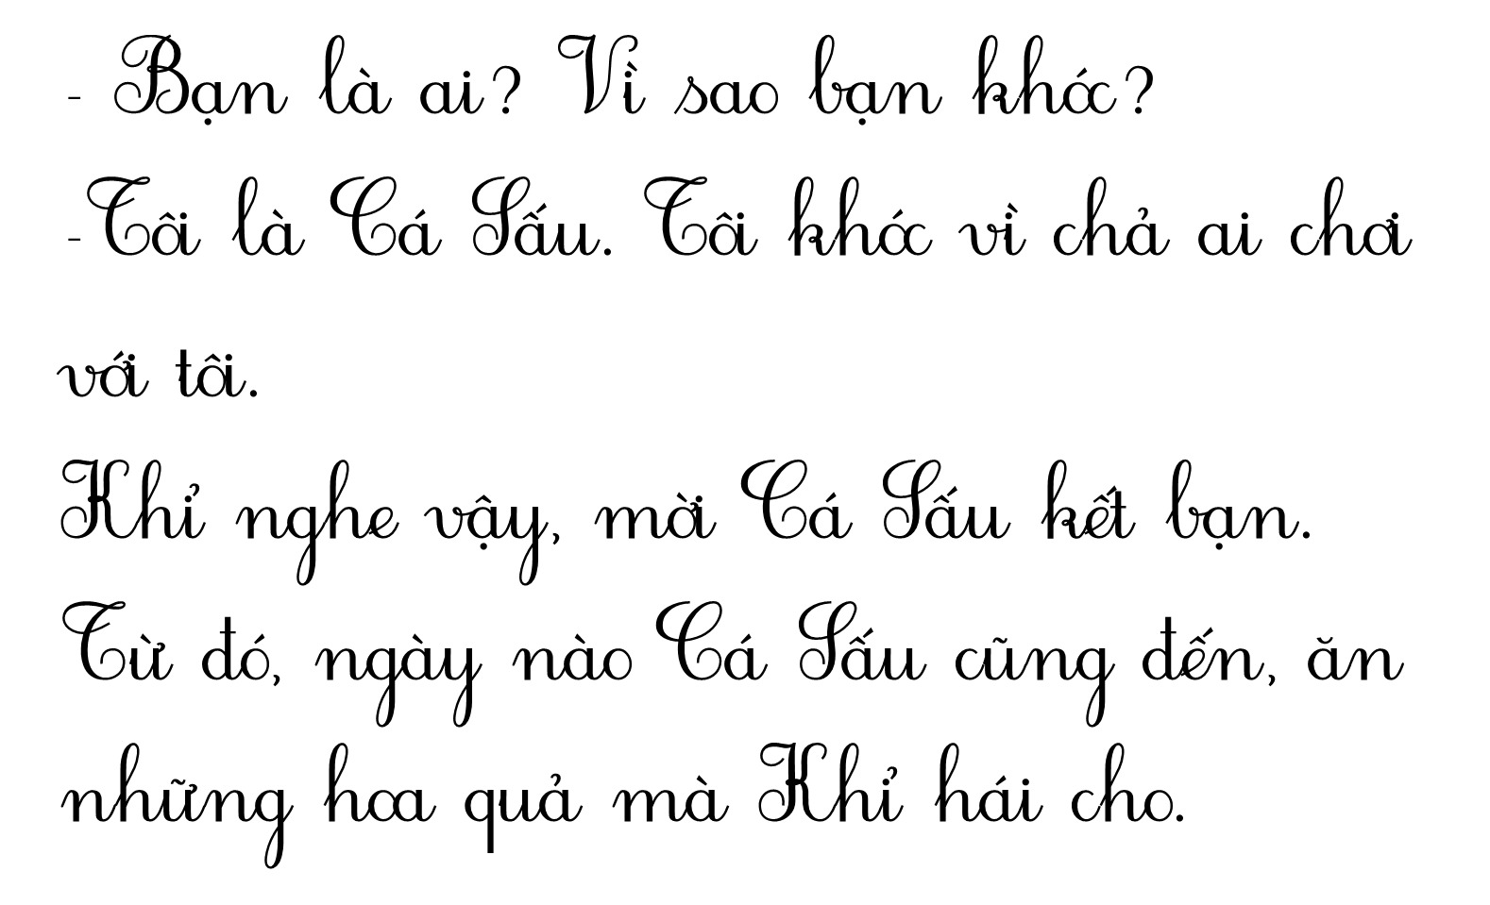
Thứ ngày tháng 4 năm 2020
Chính tả: Nghe - viết
Quả tim khỉ

Slide 8
Thứ ngày tháng 4 năm 2020
Chính tả ( Nghe – viết)
Quả tim khỉ
Bài 2a: Điền vào chỗ trống s hay x?
s
ay sưa
ay lúa
…
x
…
dòng ông
x
s
…
...
ông lên

Slide 9
Thứ ngày tháng 4 năm 2020
Chính tả (Nghe – viết)
Quả tim khỉ
Bài 3b: Tìm tiếng có vần uc hoặc vần ut, có nghĩa như sau:
Co lại:
rút
Dùng xẻng để lấy đất, đá, cát…
xúc
Chọi bằng sừng hoặc đầu.
húc

Slide 10
CHÀO TẠM BIỆT !

